Slide 1
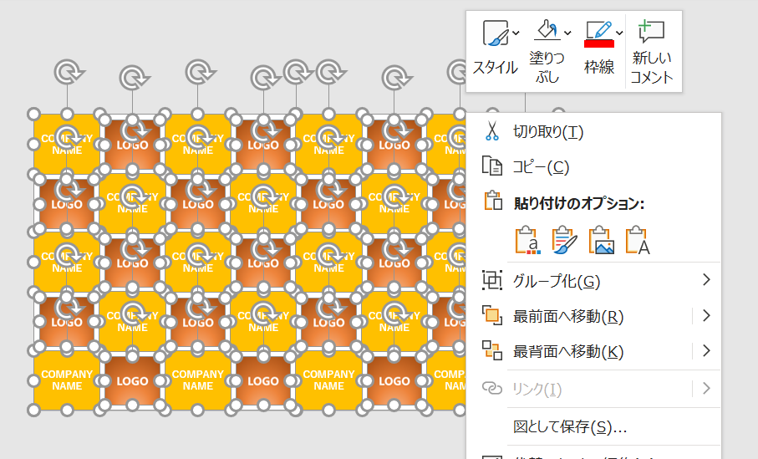
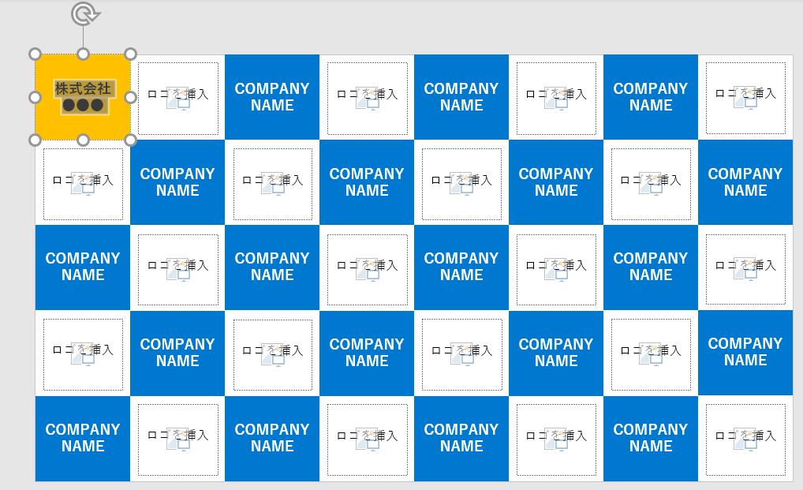
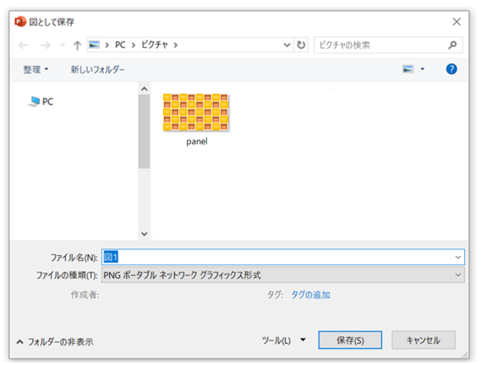
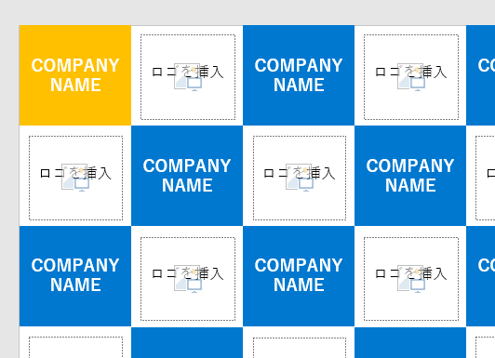
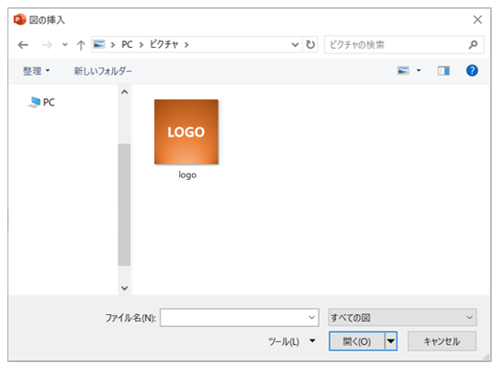
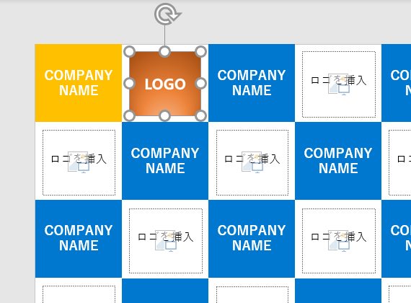
このテンプレートの使い方（編集～保存）
背景デザインを編集する
画像として保存する
色、テキストを編集する
編集が完成したら全てを選択し、右クリック
→「図として保存」をクリック。
テンプレート内オブジェクトの色、テキストは自由に
編集できます。
ロゴを挿入する
画像挿入エリアのアイコンをクリックしてロゴ画像を配置しましょう。
ファイル保存ウィンドウが
開きますので、名前をつけて 保存してください。
ファイル形式はJPG、PNG、BMPファイルがお使いいただけます。
画像挿入エリアのアイコンを
クリックします。
画像ファイルを選択します。
ロゴが入りました。

Slide 2
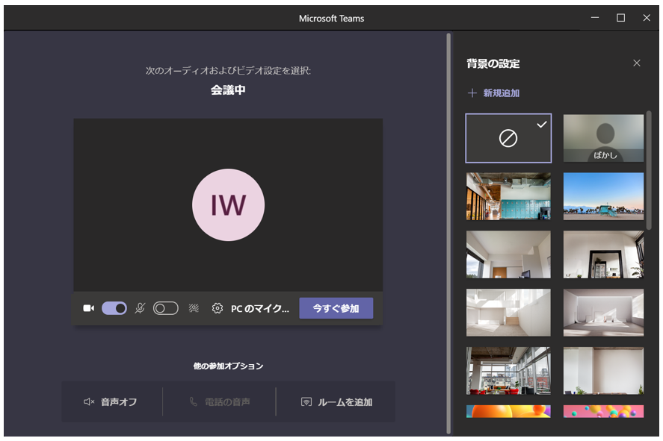
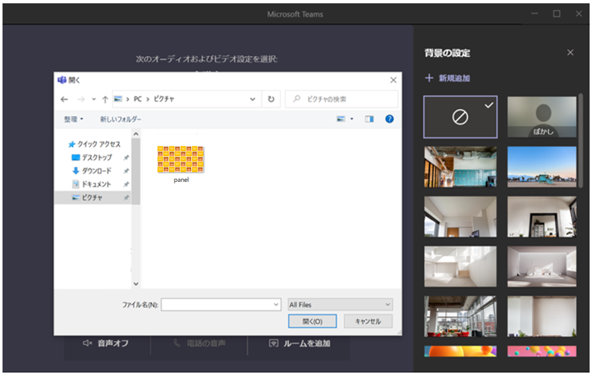
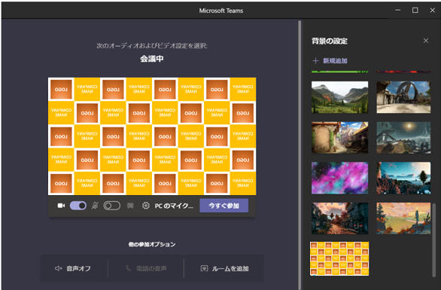
このテンプレートの使い方（Teams背景設定）
Teams背景画像に設定する
Teams会議参加画面を立ち上げる
背景候補に追加する
背景候補から選択
Teams会議リンクをクリックし、会議参加 画面を立ち上げます。 「背景の設定」ボタンをクリックします。
「＋新規追加」をクリック。 ファイル選択画面からつくったファイルを 選択し、「開く」をクリック。
候補に追加された背景を選択して背景に
設定します。
※ご自身のTeams画面では背景が反転して見えますが、会議参加者からは正しい向きで見えています。
ご自身の画面での
見え方
他の参加者からの
見え方

Slide 3
COMPANY
NAME
COMPANY
NAME
COMPANY
NAME
COMPANY
NAME
COMPANY
NAME
COMPANY
NAME
COMPANY
NAME
COMPANY
NAME
COMPANY
NAME
COMPANY
NAME
COMPANY
NAME
COMPANY
NAME
COMPANY
NAME
COMPANY
NAME
COMPANY
NAME
COMPANY
NAME
COMPANY
NAME
COMPANY
NAME
COMPANY
NAME
COMPANY
NAME

